Slide 1
FASES DEL PROCESO ADMINISTRATIVO
CÁTEDRA
PROCESOS ADMINISTRATIVOS II
DIANA MARCELA RAMIREZ IBAÑEZ
LAURA MELIZA MARQUEZ PRIETO
CRISTIAN NICOLAS SANDOVAL SILVA
ASESOR PEDRO GOMEZ SABOGAL
Contacto: 310 696 4058
GRUPO 726
Bogotá 2017

Slide 2
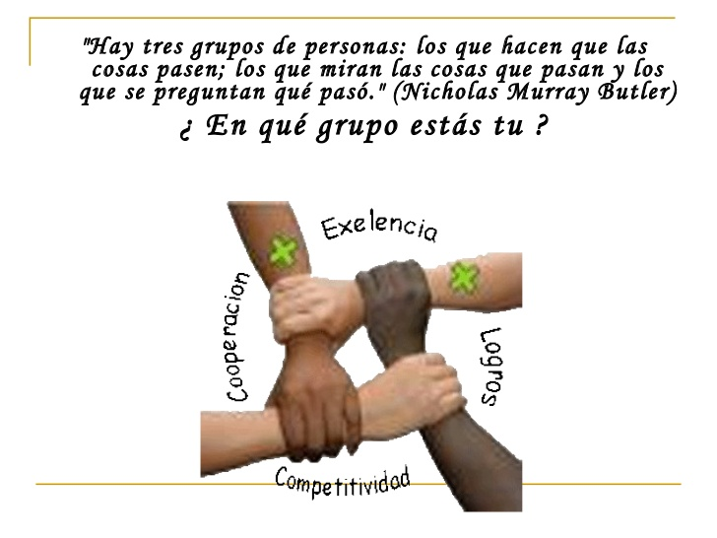

Slide 3
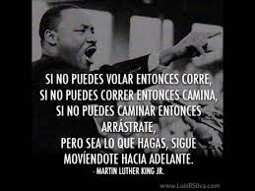

Slide 4
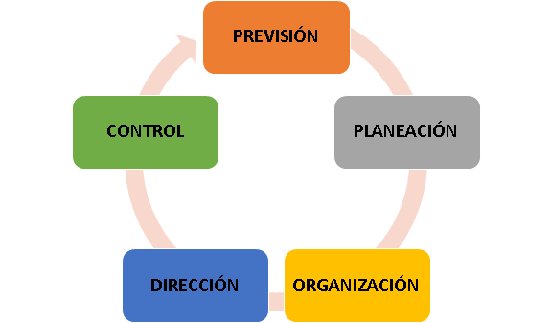
Fases del Proceso Administrativo

Slide 5

PREVISIÓN
La previsión es parte fundamental del proceso administrativo ya que proporciona información de muchas variables, permitiendo adelantarse al futuro, facilitando la tarea planificadora.
De igual modo permite plantear las hipótesis con el fin de minimizar errores y tomar decisiones.

Slide 6
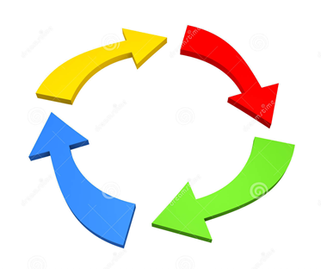
IMPORTANCIA DE LA PREVISIÓN
Proporciona información de muchas variables
Permite Adelantarse al futuro
Facilita la Planeación
permite plantear hipótesis
Ayuda a minimizar errores y fallas
Brinda una base para la toma de decisiones

Slide 7
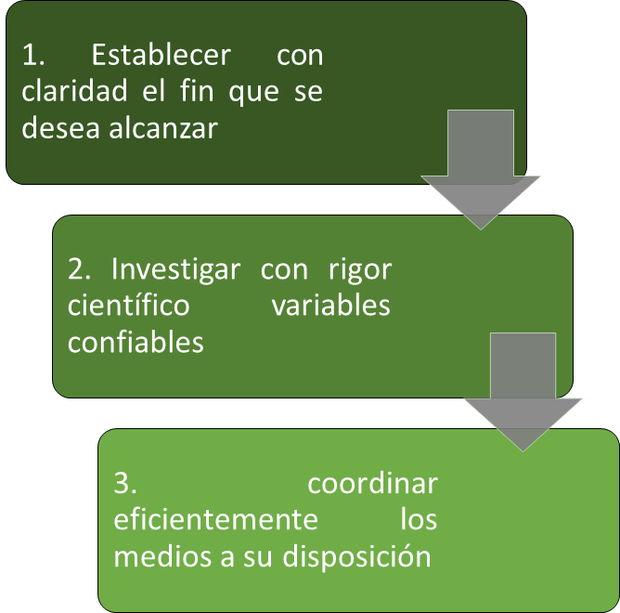
ESCENCIA DE LA PREVISIÓN

Slide 8
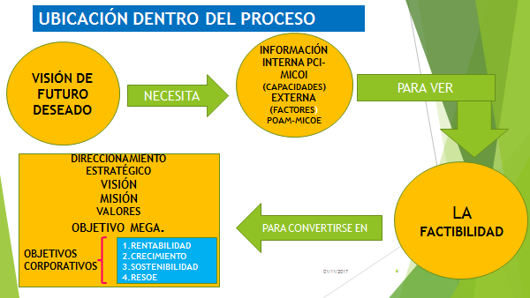
FLUJO DEL PROCESO
Fuente: Pedro Gómez Sabogal

Slide 9
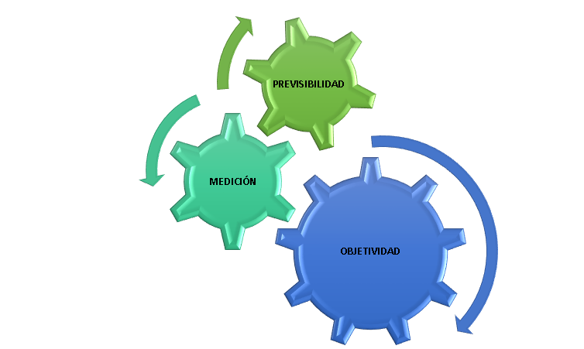
FUNDAMENTOS DE PREVISIÓN

Slide 10
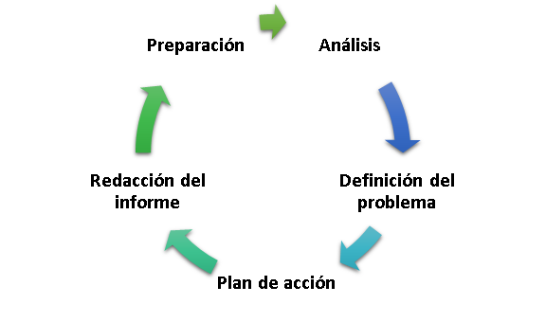
FASES DE LA PREVISIÓN

Slide 11
PREVISIÓN COMO PARTE DE LA PLANEACIÓN
La previsión implica ver hacia eñ futuro y el responde a la pregunta ¿Qué puede hacerse? es la base necesaria para la planeación ya que identifica las variables y el estado actual de la empresa, fija el objetivo y plantea la selección de cursos de acción

Slide 12
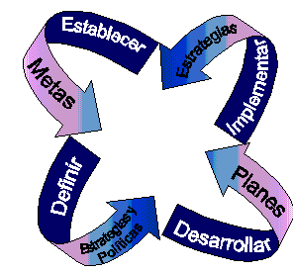
PLANEACIÓN
Proceso que tiene como función principal definir el direccionamiento Estratégico, coordinando dentro de la empresa actividades dentro de las funciones operativas.

Slide 13
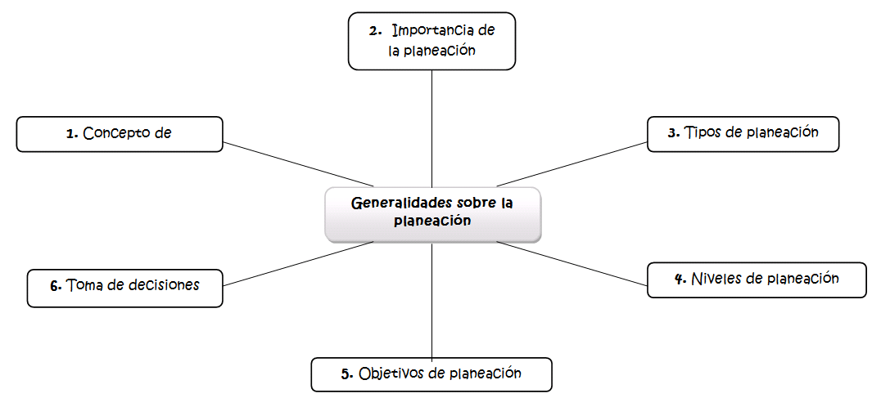
PLANEACIÓN

Slide 14

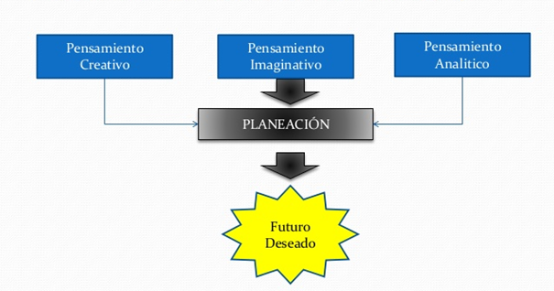
PENSAMIENTO EN LA PLANEACIÓN

Slide 15
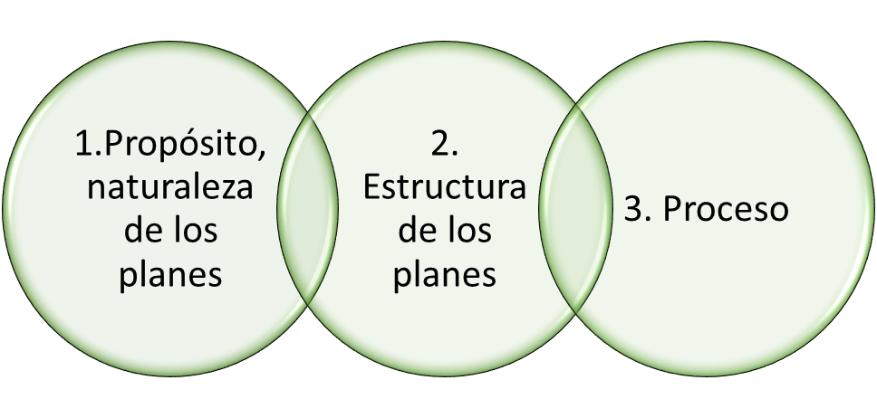
PRINCIPIOS DE LA PLANEACIÓN
SEGÚN

Slide 16
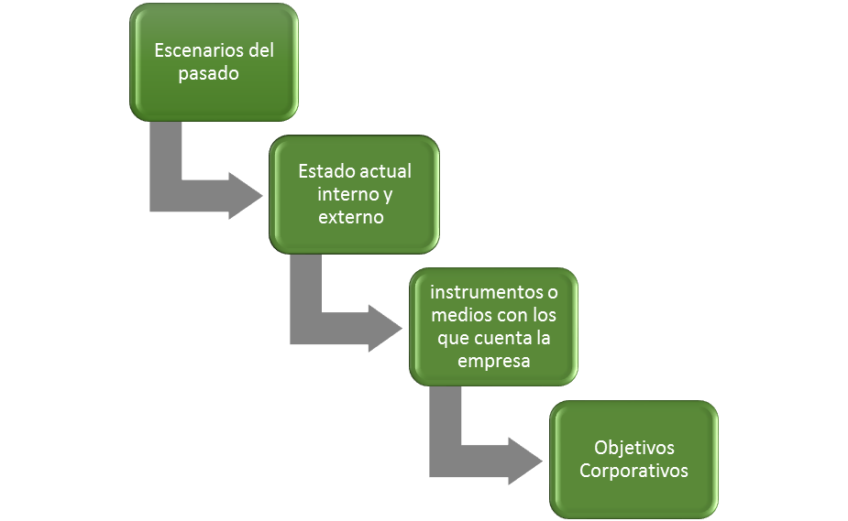
FASES DE LA PLANEACIÓN
Se debe tener en cuenta

Slide 17

ESTRATEGIA
Método que se implementa para llevar a cabo tareas o ejecutar determinadas acciones propuestas en la empresa.

Slide 18
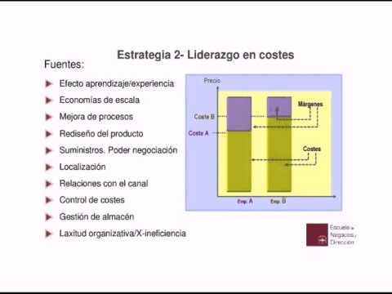
TIPOS DE ESTRATEGIA
Doral ,F. (2012).DIRECCIÓN ESTRATÉGICA: [Vídeo]. Disponible en: httpshttp://holisticaudec.webnode.es/estrategia-gerencial/

Slide 19
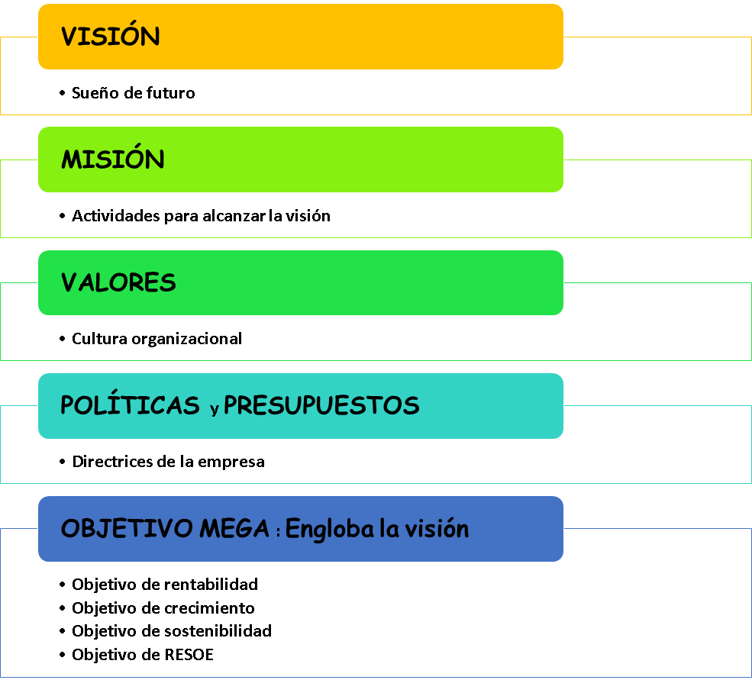
DIRECCIONAMIENTO ESTRATÉGICO

Slide 20
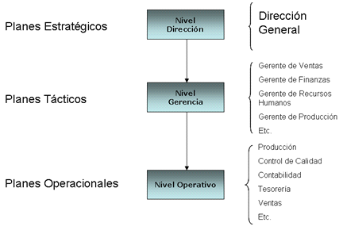
PLANEACIÓN ESTRATÉGICA

Slide 21
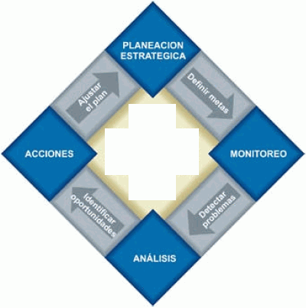

Slide 22
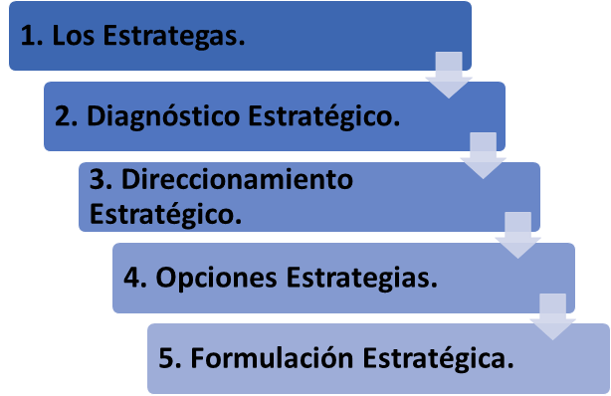
COMPONENTES DE LA P PLANEACIÓN ESTRATÉGICA

Slide 23
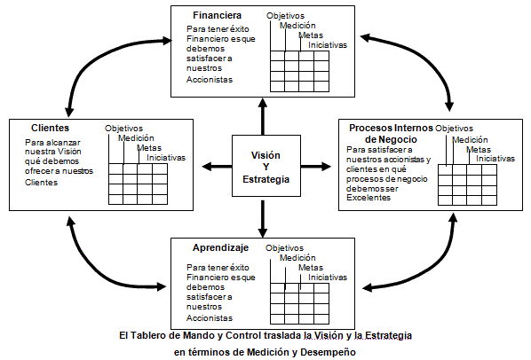
BALANCED SCORECARD
El Balanced Scorecard (BSC / Cuadro de Mando Integral) es una herramienta que permite enlazar estrategias y objetivos clave con desempeño y resultados a través de cuatro áreas críticas en cualquier empresa: desempeño financiero, conocimiento del cliente, procesos internos de negocio y aprendizaje y crecimiento.

Slide 24
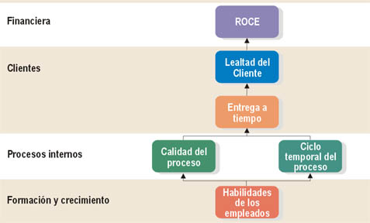
BALANCED SCORECARD

Slide 25
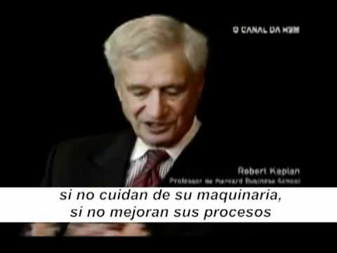
A continuación A continuación Robert Kaplan, uno de sus creadores, nos enseña qué es y para qué sirve el Balanced Scorecard:
A continuación Robert Kaplan, uno de sus creadores, enseña qué es y para qué sirve elo Balanced scorecard
Flores G. (2017).Entrevista a Robert Kaplan, creador del Cuadro de Mando Integral [Vídeo]. https://www.youtube.com/watch?v=tM2JPcUFpNE

Slide 26
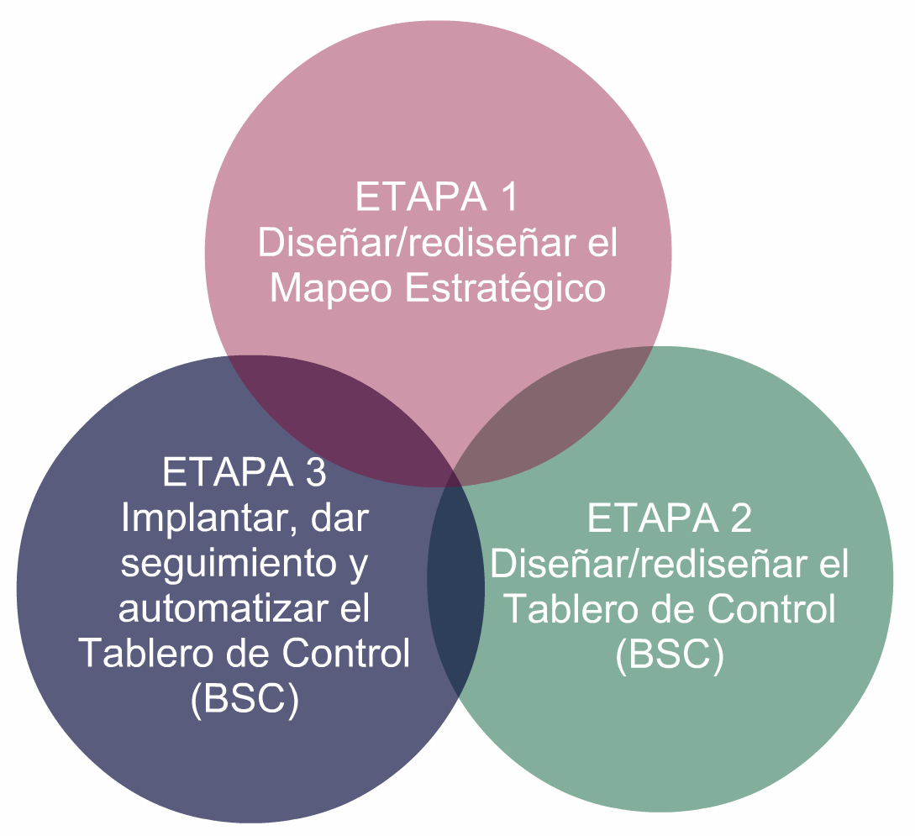
ETAPAS BALANCED SCORECARD

Slide 27
BENEFICIOS
El Balanced Scorecard la administración de la compañía, implementando la metodología para monitorear, y analizar indicadores. Podemos considerar las siguientes ventajas:
Alineación de los empleados hacia la visión de la empresa.
Comunicación hacia todo el personal de los objetivos y su cumplimiento.
Redefinición de la estrategia en base a resultados.
Traducción de la visión y estrategias en acción.
Favorece en el presente la creación de valor futuro.
Integración de información de diversas áreas de negocio.
Capacidad de análisis.
Mejoría en los indicadores financieros.
Desarrollo laboral de los promotores del proyecto.

Slide 28
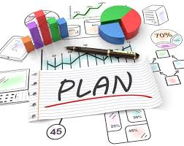
PLANEACIÓN A ORGANIZACIÓN
En el proceso de la planeación se desarrollan los objetivos estratégicos, metas, indicadores, presupuestos y las iniciativas que guían la acción, este proceso se encuentra alineado con la organización dado que busca asegurar que todas las unidades de negocio se encuentran marchando hacia el mismo fin, comunicando la estrategia para que sea entendida por toda la organización.

Slide 29
ORGANIZACIÓN
Es una fase del proceso administrativo y se basa en el acto de organizar , es decir, establecer una estructura administrativa poniendo a disposición todos los recursos de la compañía, asignando roles específicos para cumplir las estrategias planteadas en el direccionamiento estratégico de la empresa.

Slide 30
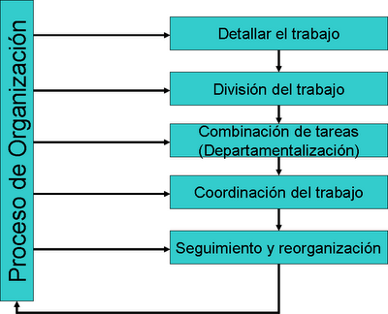
PROCESO DE
ORGANIZACIÓN

Slide 31
Koontz, afirma que: ‘’La organización es la agrupación de las actividades
Necesarias para lograr los objetivos corporativos, la asignación de cada
equipo colaborativo a un líder, el establecimiento de las medidas necesarias para entablar una coordinación horizontal y vertical en la estructura de la empresa’’

Slide 32
DIRECCIÓN
Es el proceso que tiene relación con la gestión del liderazgo de los equipos de trabajo y colaboradores en la compañía, desarrolla estrategias de comunicación resolución de conflictos etc., su propósito principal es guiar al equipo al logro de los objetivos planteados en la planeación.

Slide 33
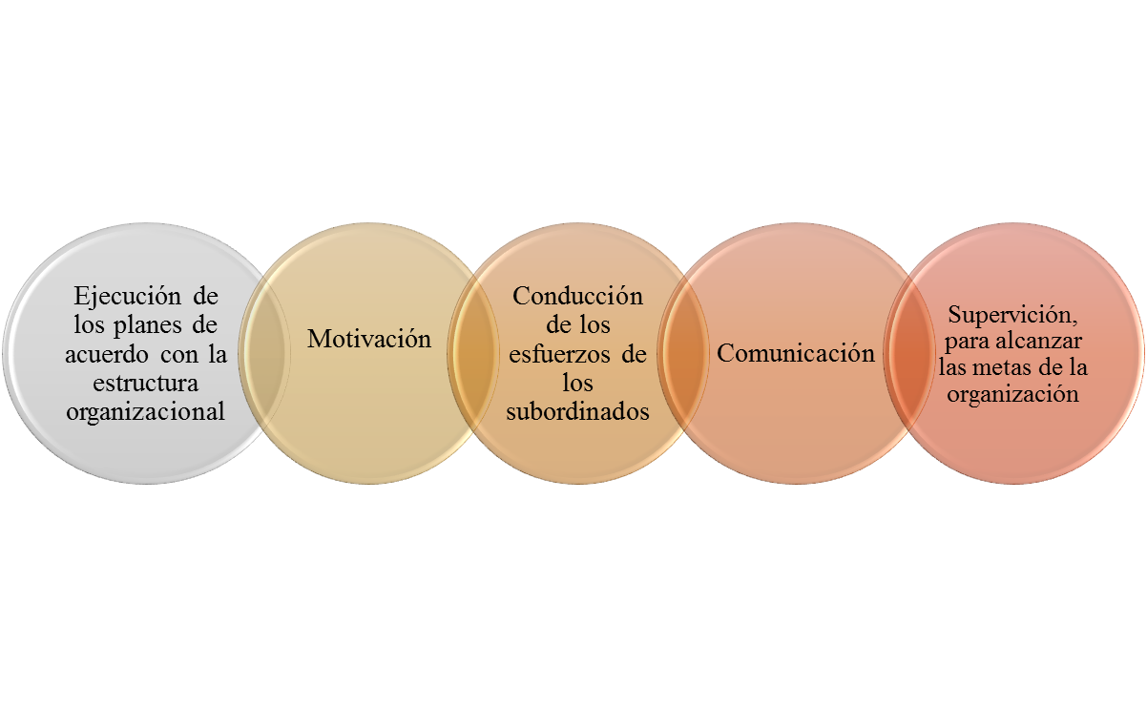
ELEMENTOS DE LA
DIRECCIÓN

Slide 34
Cabe resaltar que según el tamaño de la dirección, esta puede ser ejercida por una sola persona o distribuida en las diferentes áreas de la organización.

Slide 35
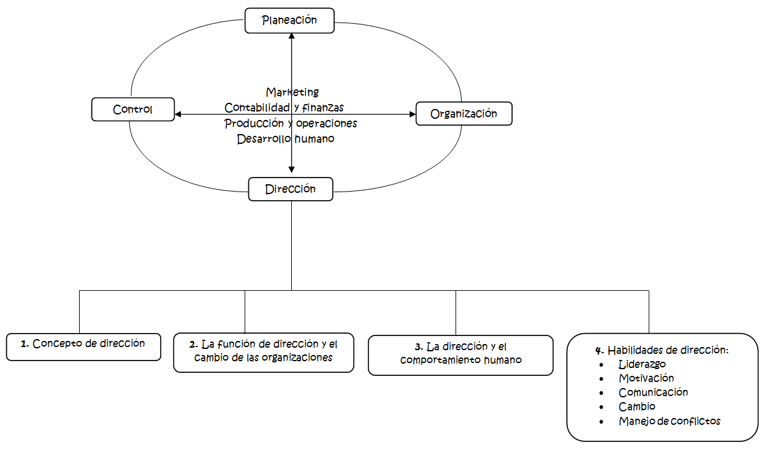
DIRECCIÓN

Slide 36
CONTROL
Proceso que consiste en evaluar y retroalimentar, es decir, proveer la organización de información que le indique como es su desempeño y cual es la dinámica del entorno en el que actúa con el propósito de lograr su objetivos de manera óptima.

Slide 37
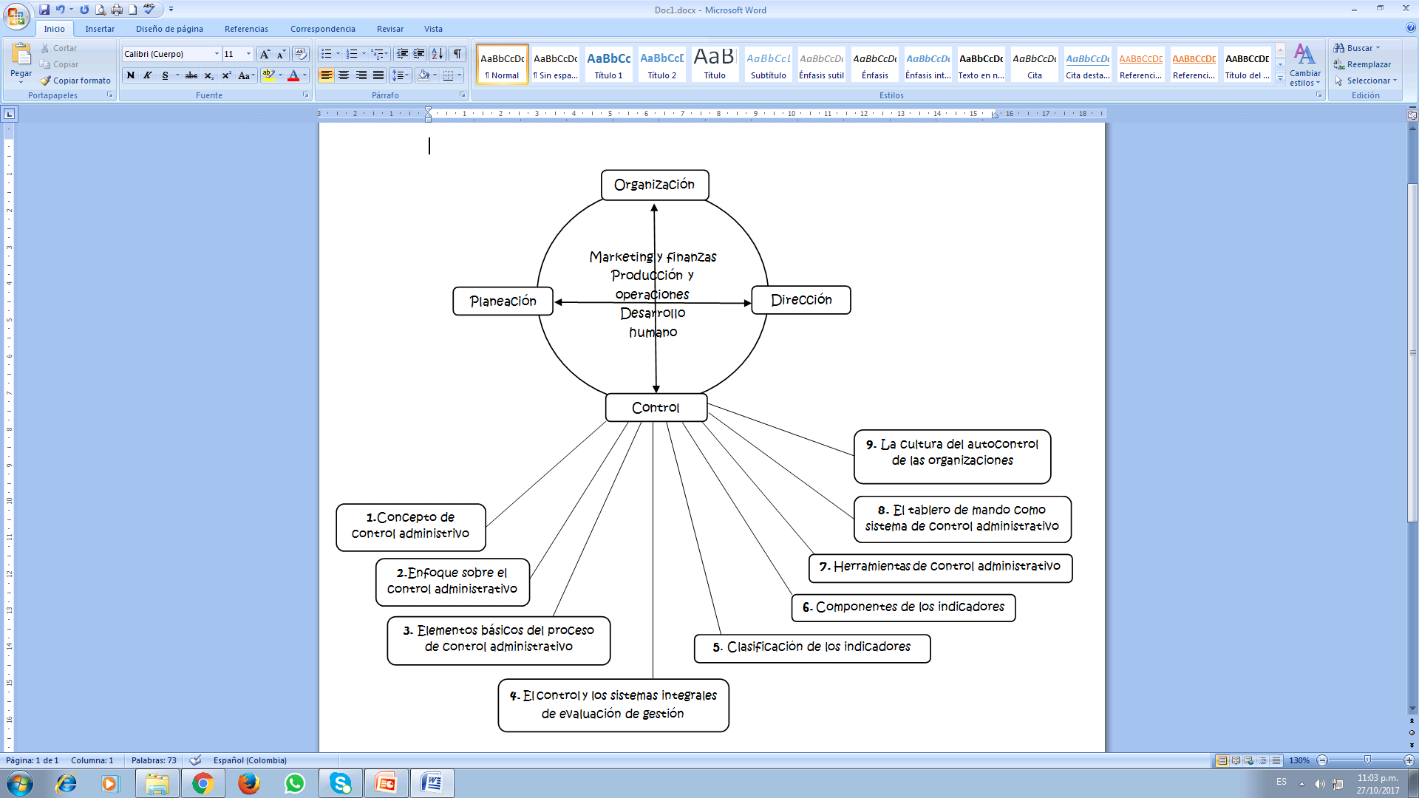
CONTROLES ADMÓN
E INDICADORES DE GESTIÓN

Slide 38
THE END

